Slide 1
Доклад: «Формирование коммуникативных компетенций на уроках чтения, русского языка и развития речи и совершенствование их во внеурочной деятельности у детей со сниженным интеллектом»
Учитель русского языка Андреева Людмила Владимировна
Педагогический совет- 2013-2014 учебный год

Slide 2
Компетенция (компетентность) коммуникативная – знание о речи, ее функциях; сформированность умений в области 4-х основных видов речевой деятельности (говорения, слушания и понимания, чтения, письма); способность к полноценному речевому общению во всех сферах человеческой деятельности.

Slide 3
«НРАВСТВЕННОСТЬ ЧЕЛОВЕКА ВИДНА
В ЕГО ОТНОШЕНИИ К СЛОВУ».
Л.Н.ТОЛСТОЙ

Slide 4
Коммуникативные компетенции:
уметь представить себя устно и письменно;
уметь представить свой класс, школу;
владеть способами взаимодействия с окружающими людьми;
владеть разными видами речевой деятельности (монолог, диалог, чтение, письмо);
владеть способами совместной деятельности в группе;
иметь позитивные навыки общения в обществе.

Slide 5
Методы, ориентированные на устную коммуникацию:
все виды пересказа;
все формы учебного диалога;
доклады и сообщения;
ролевые и деловые игры;
обсуждения, дискуссия, диспут;
выступления на внеклассных мероприятиях.

Slide 6
Работа складывается из следующих компонентов:
Обогащение словаря, т.е. усвоение новых слов,
Уточнение словаря, т.е. углубление понимания уже известных слов;
Активизация слова, т.е. включение как можно более широкого круга слов в речь каждого учащегося;
Устранение нелитературных слов, употребляемых школьниками, исправление ошибочных ударений, произношений.

Slide 7
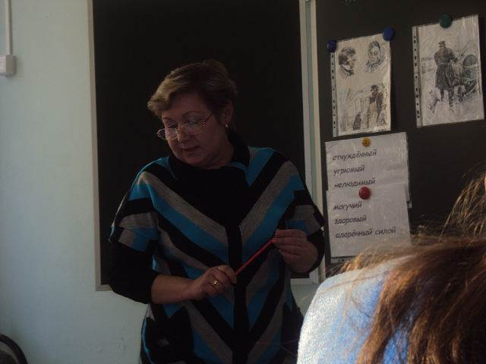
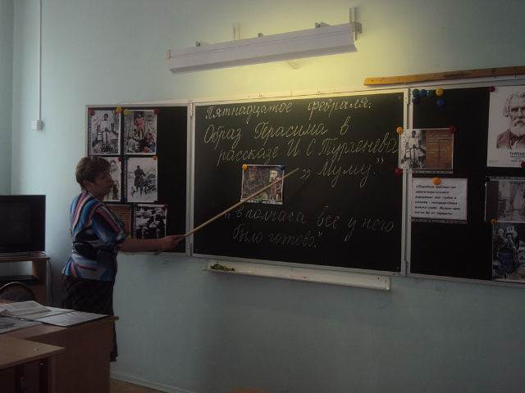

Slide 8
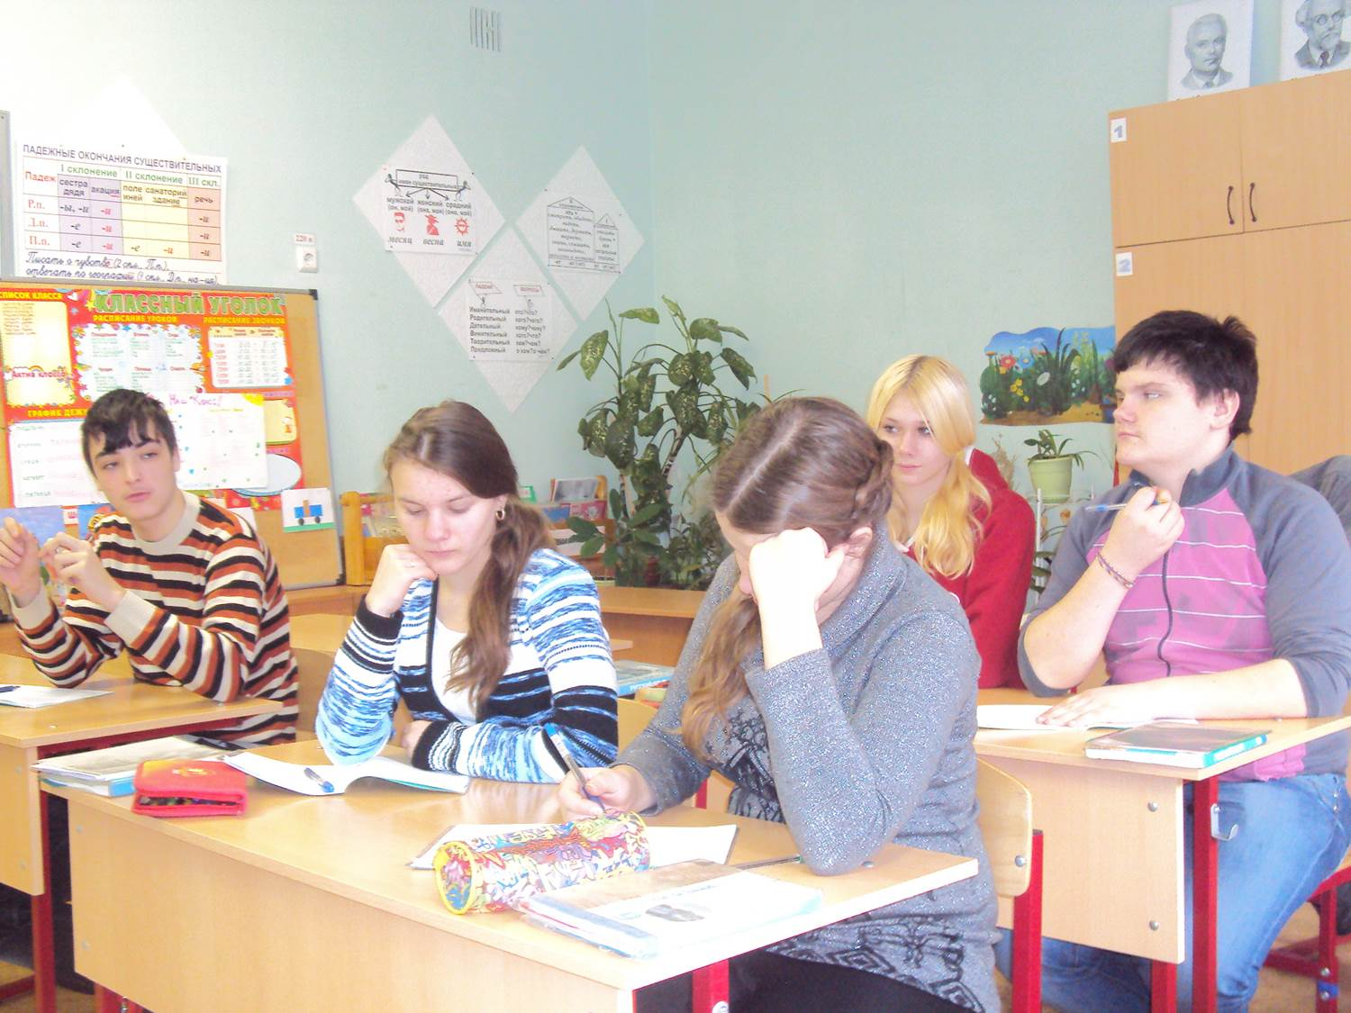
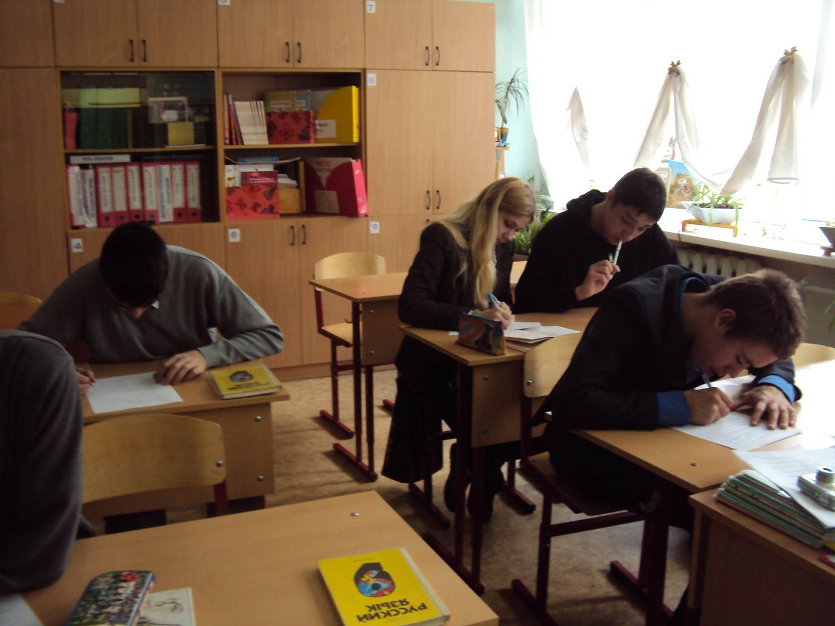

Slide 9
Анкета.
С кем ты дома чаще всего беседуешь?
_______________________________________________
С кем из одноклассников чаще всего общаешься?
__________________________________________________
Можешь ли ты заговорить с незнакомым человеком?
__________________________________________________
Что ты больше любишь (подчеркни нужное слово): читать, говорить или слушать?
Ты хороший рассказчик?
__________________________________________________

Slide 10
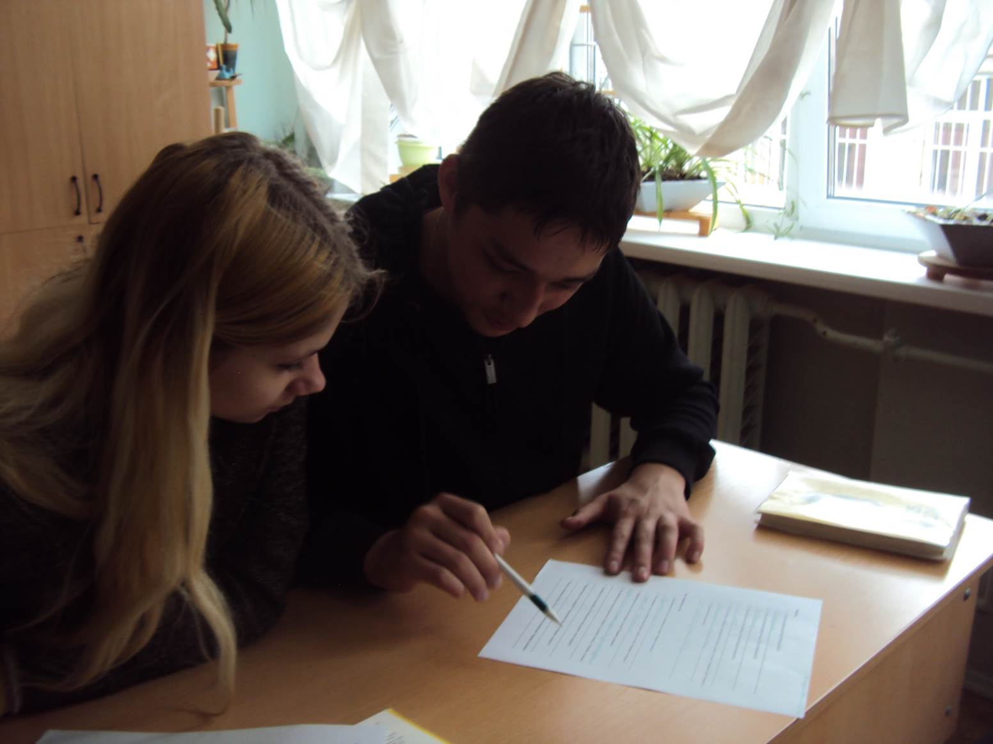
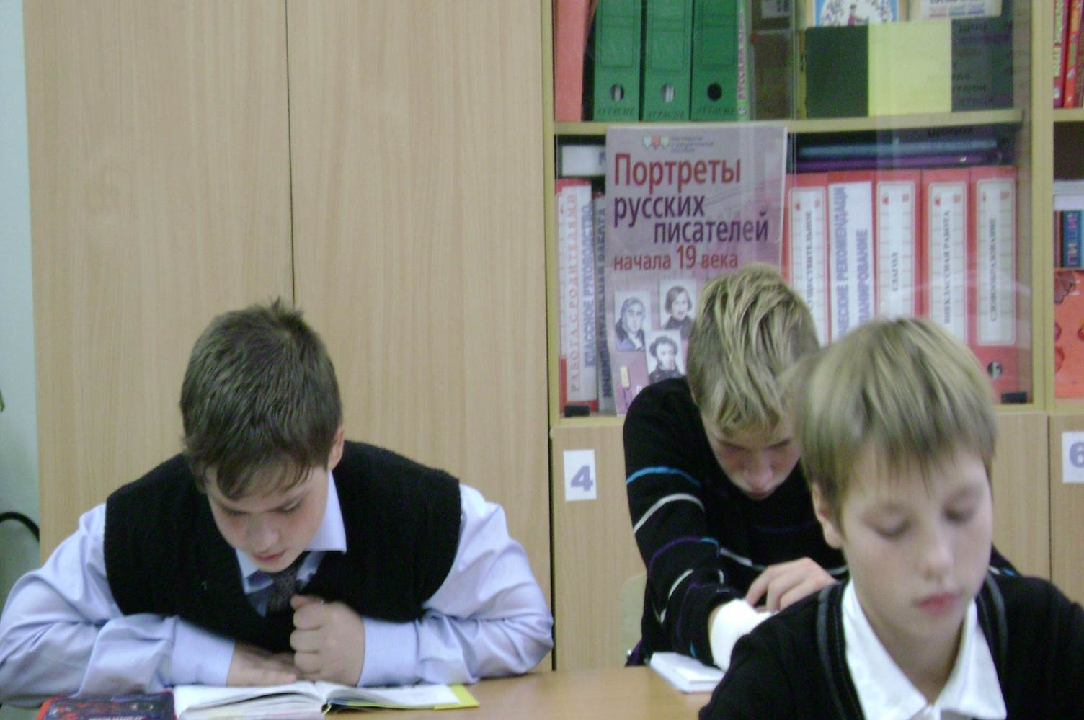

Slide 11
Тест «Вежлив ли ты».
Здороваешься ли ты с соседями по дому? Какими словами?
______________________________________________________________________
Благодаришь ли ты членов семьи за еду, заботу о тебе? Какими словами?
______________________________________________________________________
Извиняешься ли ты, если опоздал на урок? Какими словами?
______________________________________________________________________
Ты извиняешься перед малышом, которого случайно толкнул? Какими словами?
______________________________________________________________________
Говоришь ли ты спокойно, не повышая голоса, даже если споришь?
______________________________________________________________________
Поздравляешь ли ты родных с праздником 8 марта? Какими словами?
______________________________________________________________________
Когда ты ложишься спать, что ты говоришь своим домашним? Какими словами?
______________________________________________________________________

Slide 12
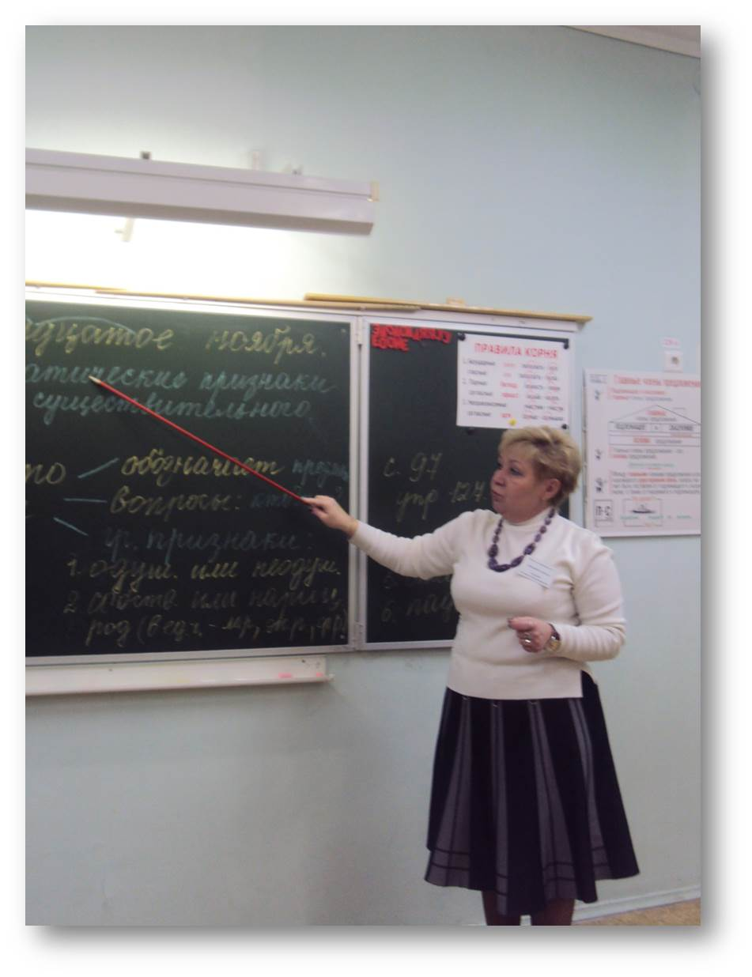

Slide 13
Составление предложений с вежливыми словами по схеме:
Кого? (знакомых, родных, сверстника, учителя, друга)
С чем? (с днём рождения, с новосельем, с Новым годом)
Как? (от всего сердца, от всей души, от имени, по поручению)
Желаю…; желаю чтобы; желаю… и хочу, чтобы….; желаю, пусть….
Подпись

Slide 14
Слова-синонимы по степени нарастания признака, действия:
-большой, огромный, громадный
-грусть, печаль, тоска, скорбь
-приплёлся, пришёл, примчался и т. д.

Slide 15
Приставки, меняющие конечную согласную
рассмотреть мою просьбу,
безвозмездная помощь,
восстановить на работе,
известить меня,
расторгнуть договор и т. д.

Slide 16
Значение словосочетаний:
сырая земля, сырое мясо,
золотые руки, золотое сердце,
железная дисциплина, железные ворота,
собачий холод, собачья конура,
волчий аппетит, волчья нора,
оптовая торговля, розничная торговля,
коммунальные платежи и т. д.

Slide 17
Развивающие минутки:
разговорная минутка
поэтическая минутка
минутка эмоциональной зарядки

Slide 18
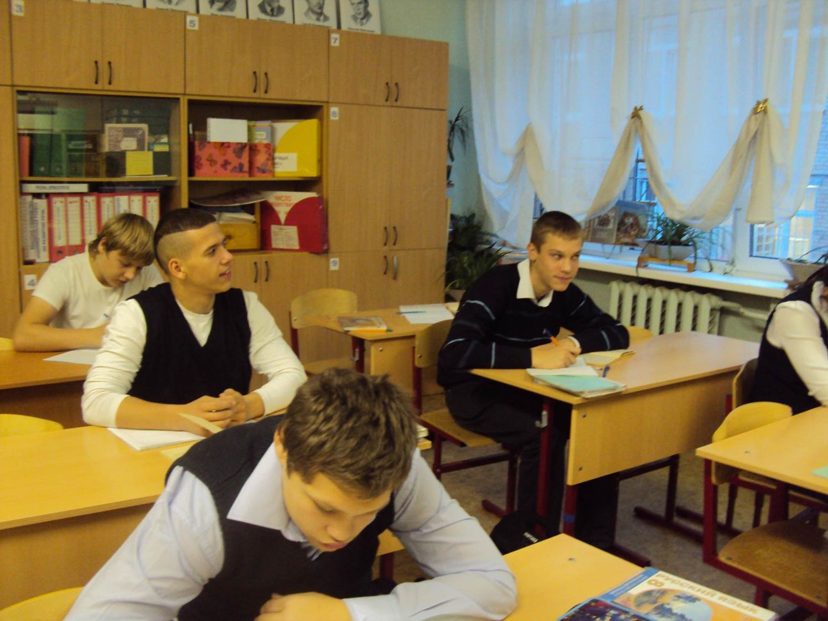

Slide 19
«Берегите наш язык, наш прекрасный русский язык, этот клад, это достояние, переданное нам нашими предшественниками! Обращайтесь почтительно с этим могущественным орудием: в руках умелых оно в состоянии совершать чудеса! (И. Тургенев);

Slide 20
«Нет на свете оружия сильнее слова. Недаром говорят, что словом человеческим можно сдвинуть гору с места. Словами сражаются, словами ненавидят, словами убивают, словами помогают и творят величайшие дела в истории человечества». (К. Станиславский);

Slide 21
«Слова то шелестят, как трава, то бормочут, как родники, то пересвистываются, как птицы, то позванивают, как первый лёд.»
(К. Паустовский);

Slide 22
«Русский народ создал русский язык, яркий, как радуга после весеннего ливня, меткий, как стрела, певучий и богатый, задушевный, как песня над колыбелью». (А. Толстой);

Slide 23
«Нам дан во владение самый богатый, меткий, могучий и поистине волшебный русский язык. Истинная любовь к своей стране немыслима без любви к своему языку».
(К. Паустовский).

Slide 24
Виды внеурочной деятельности:
Беседы- обсуждения;
Встречи с интересными людьми;
Посещение музеев;
Театрализованные представления с участием самих детей;
Посещение выставок;
Поездки в театр и т.д.

Slide 25
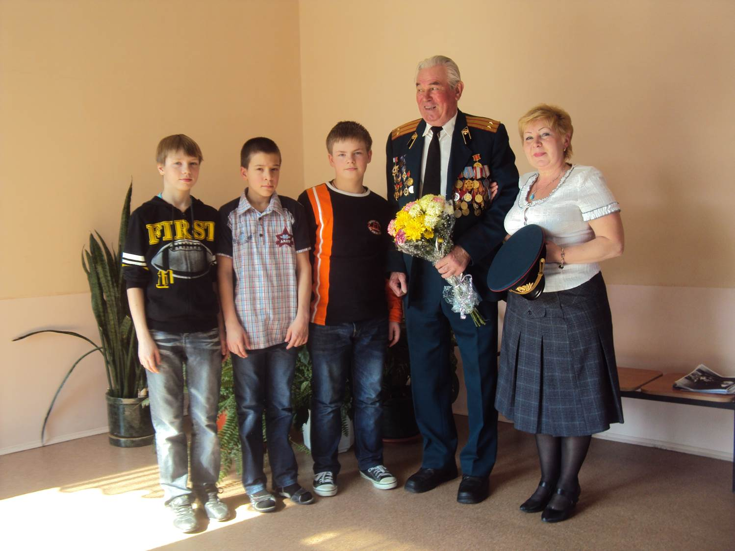
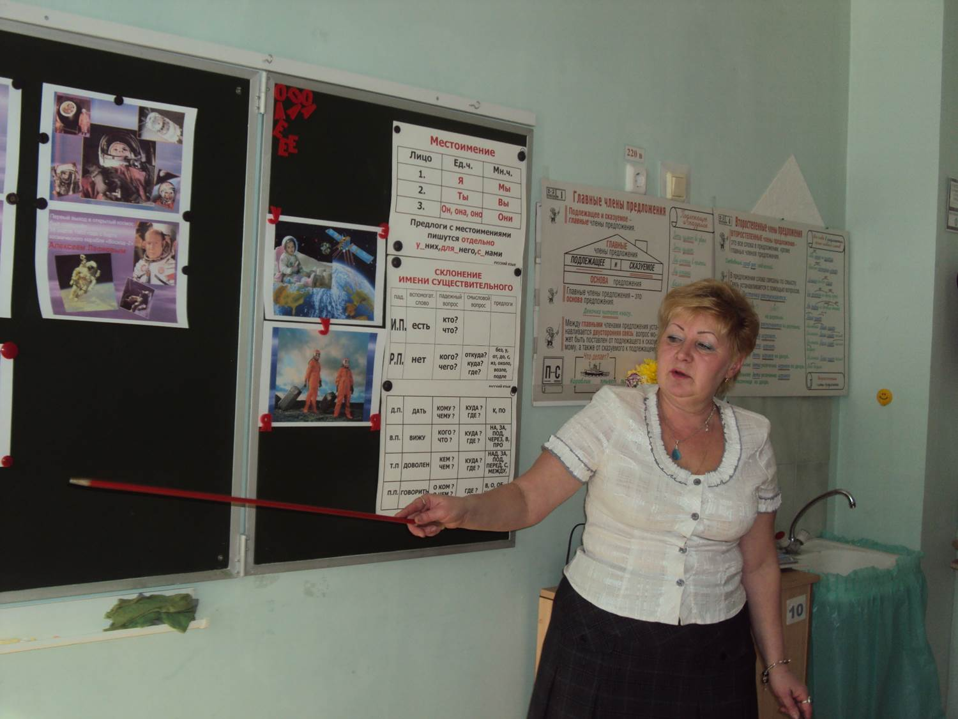
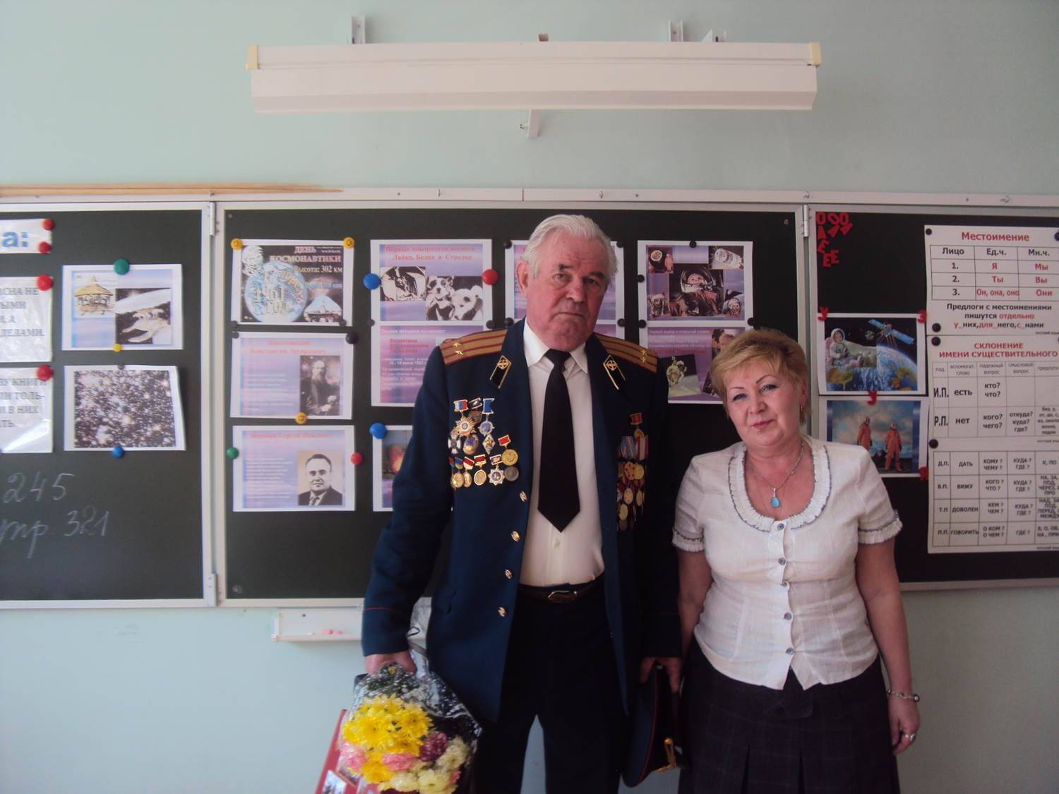

Slide 26
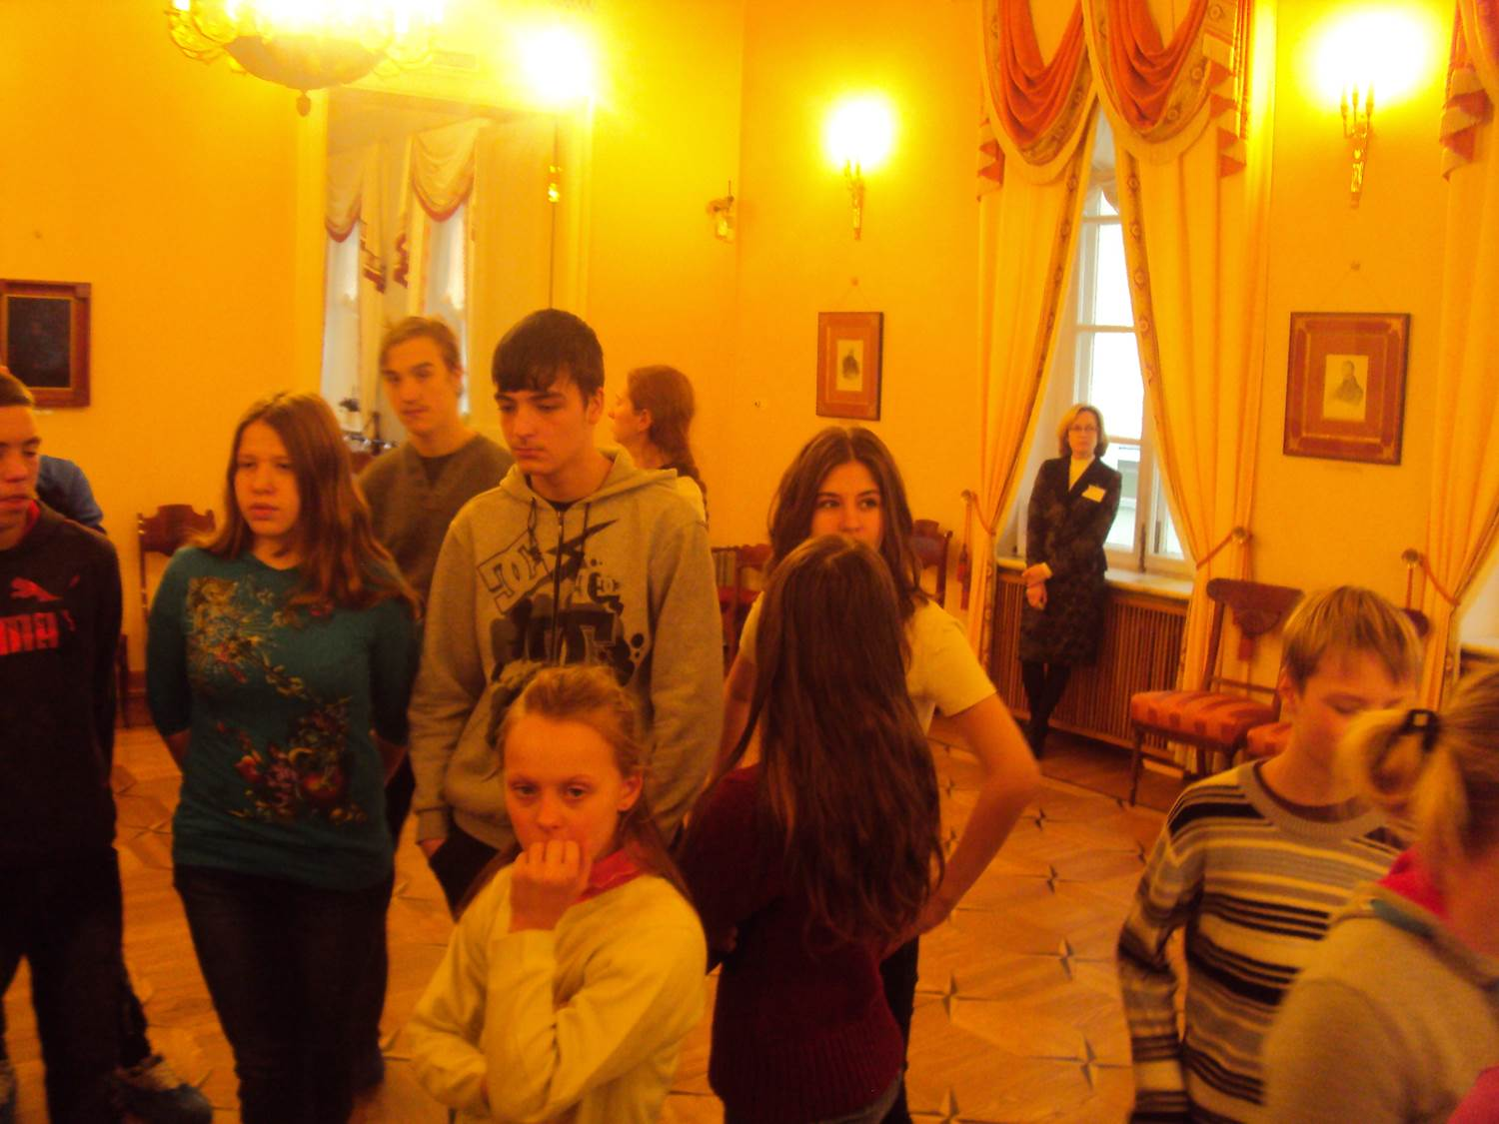
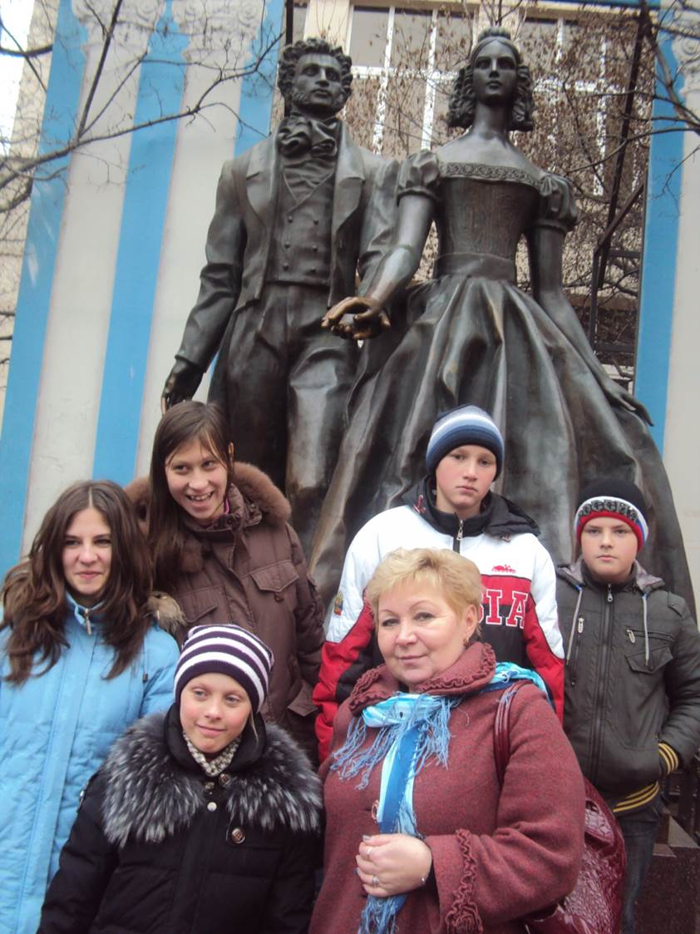
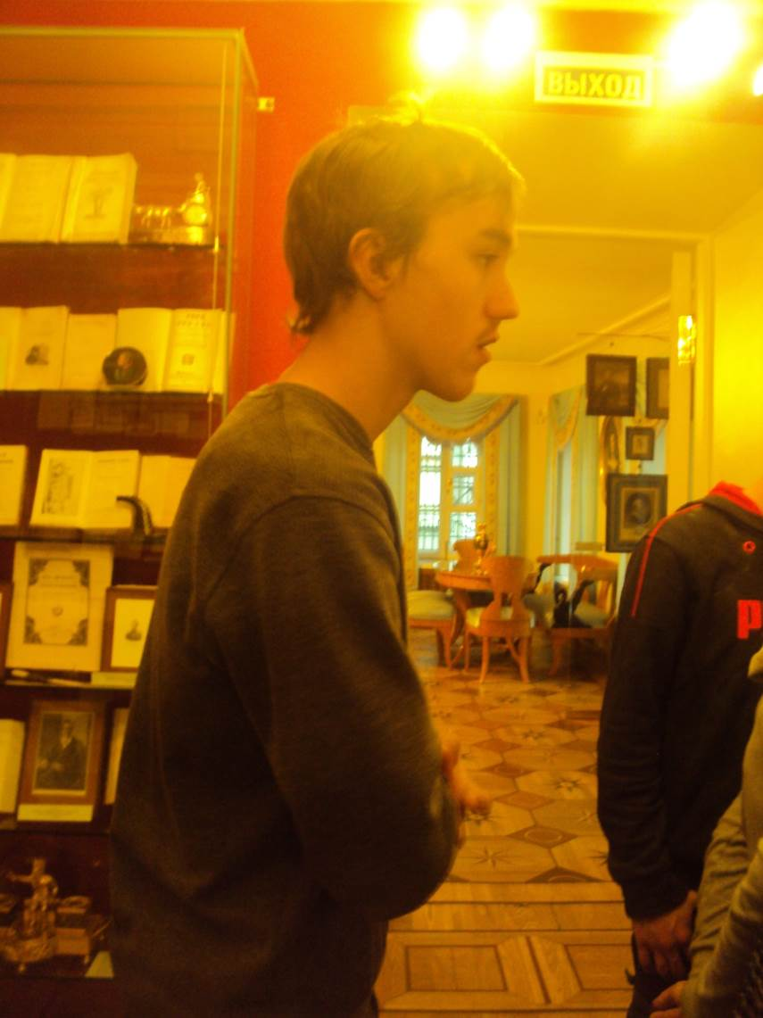
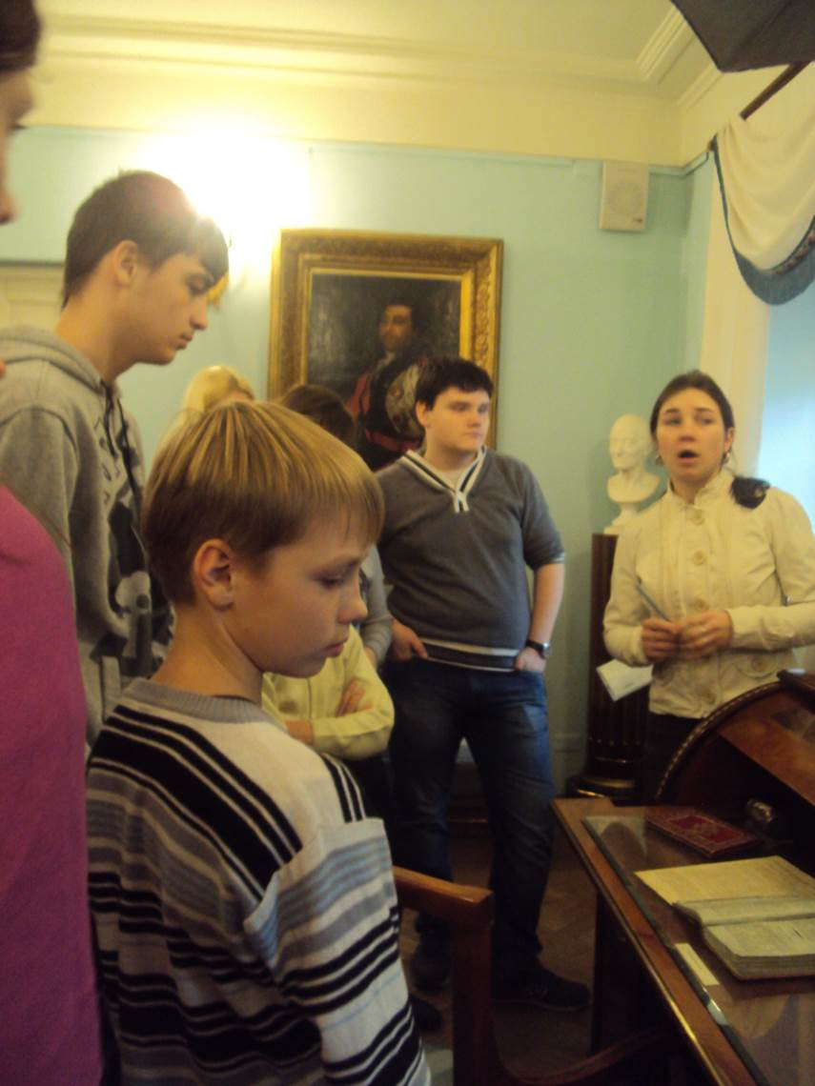
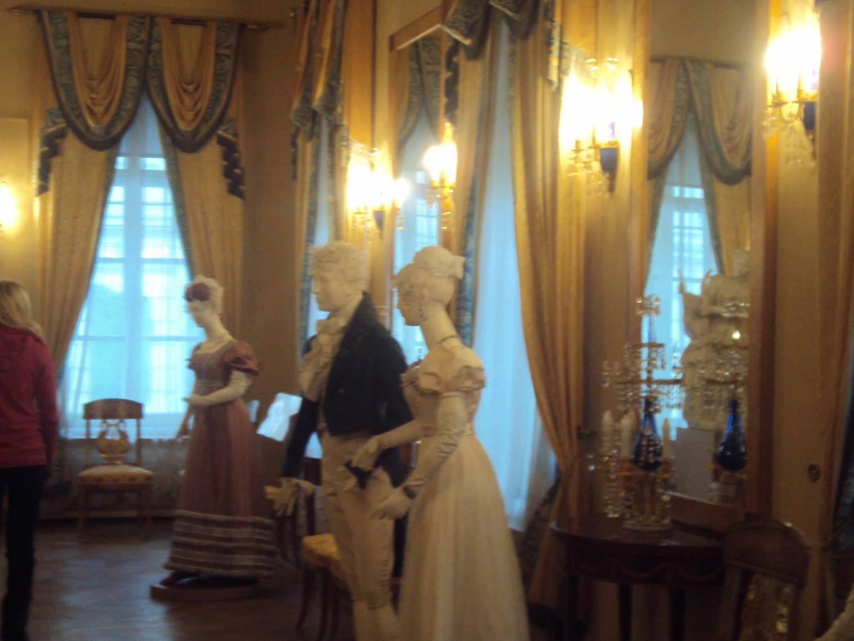
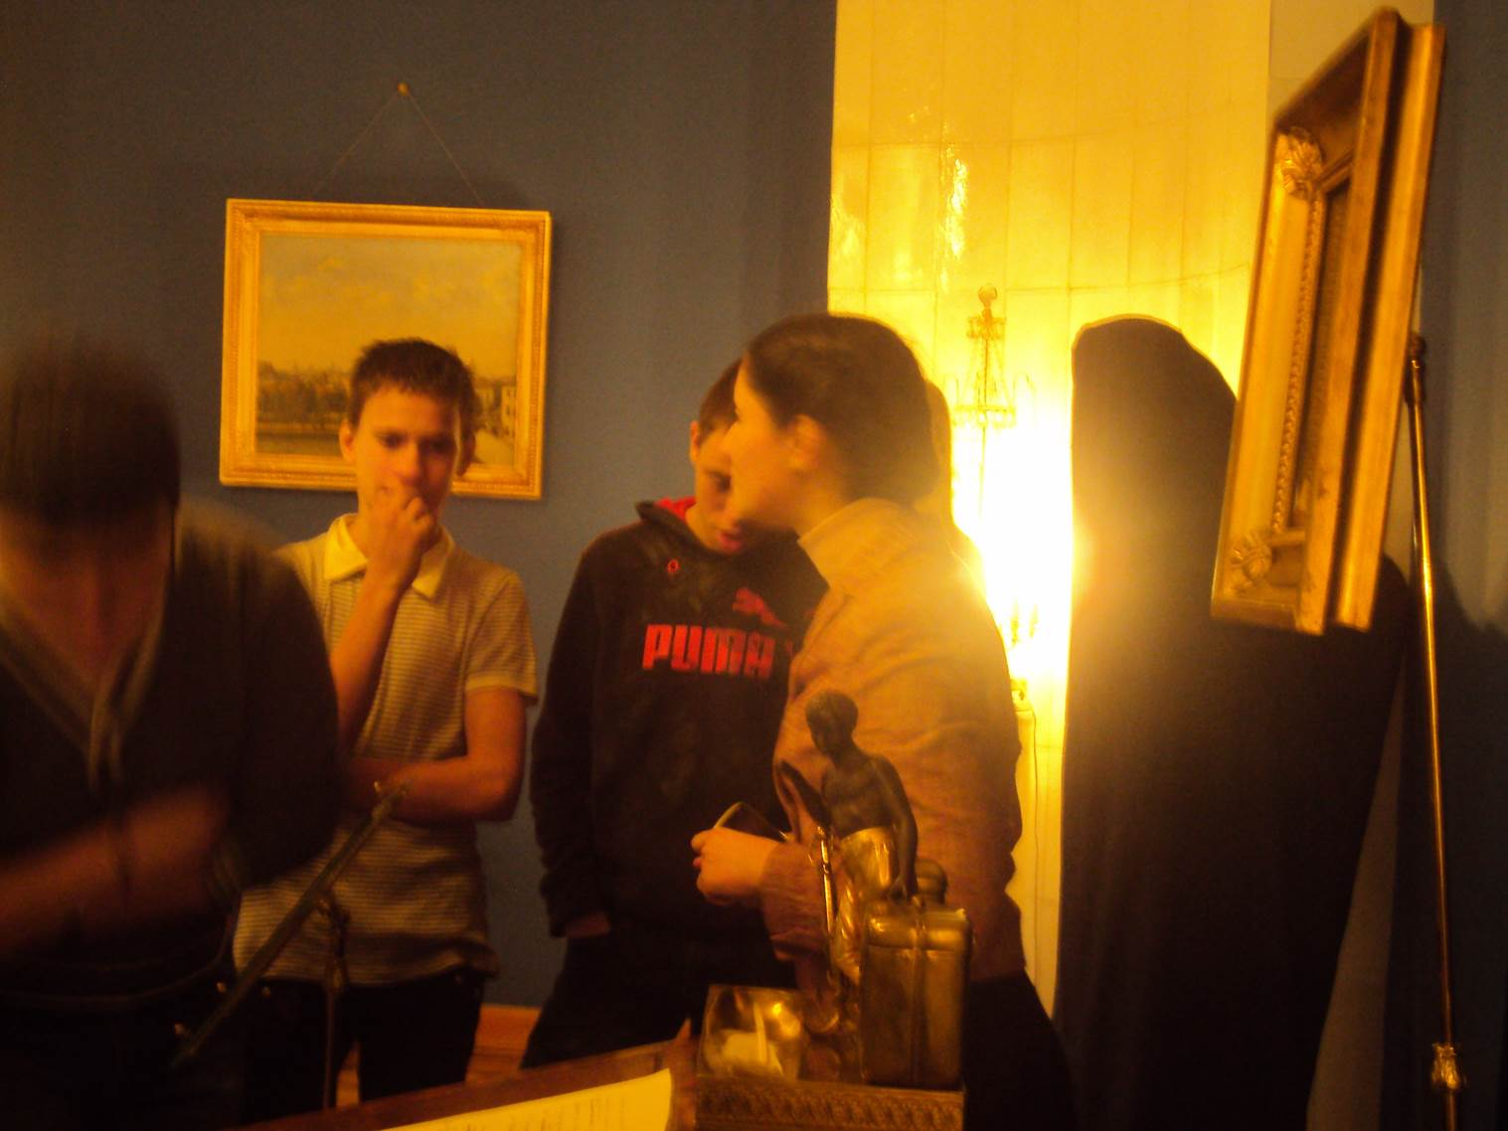
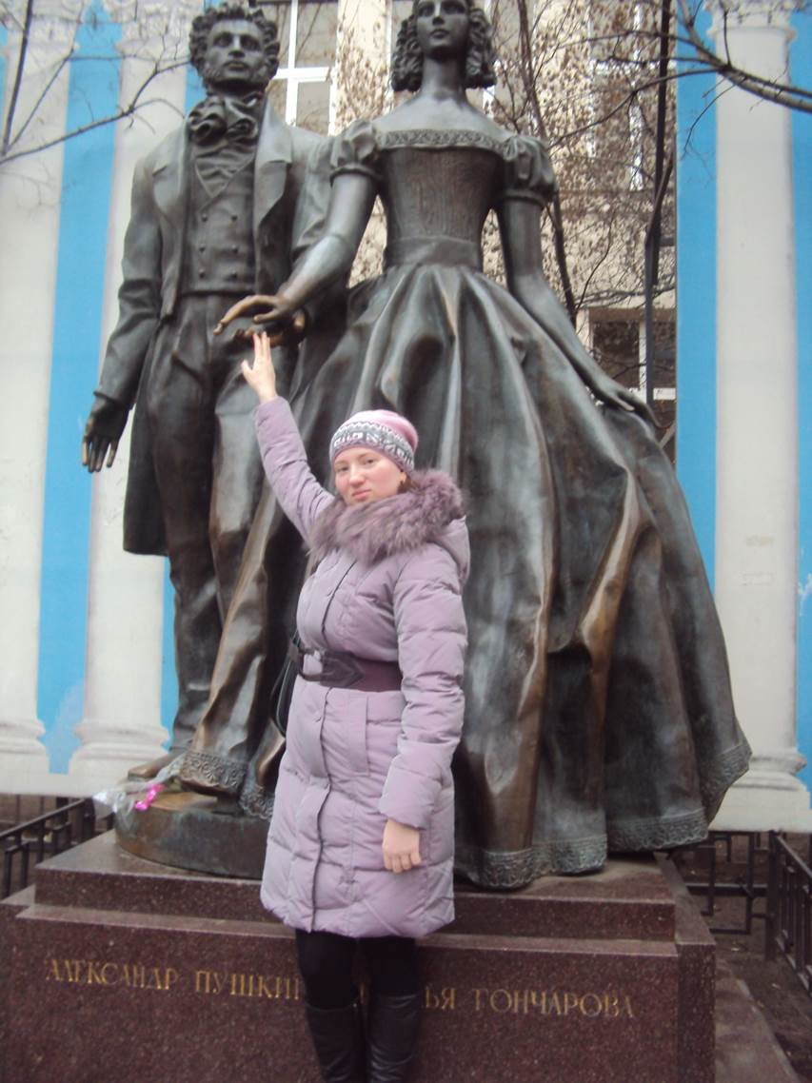

Slide 27
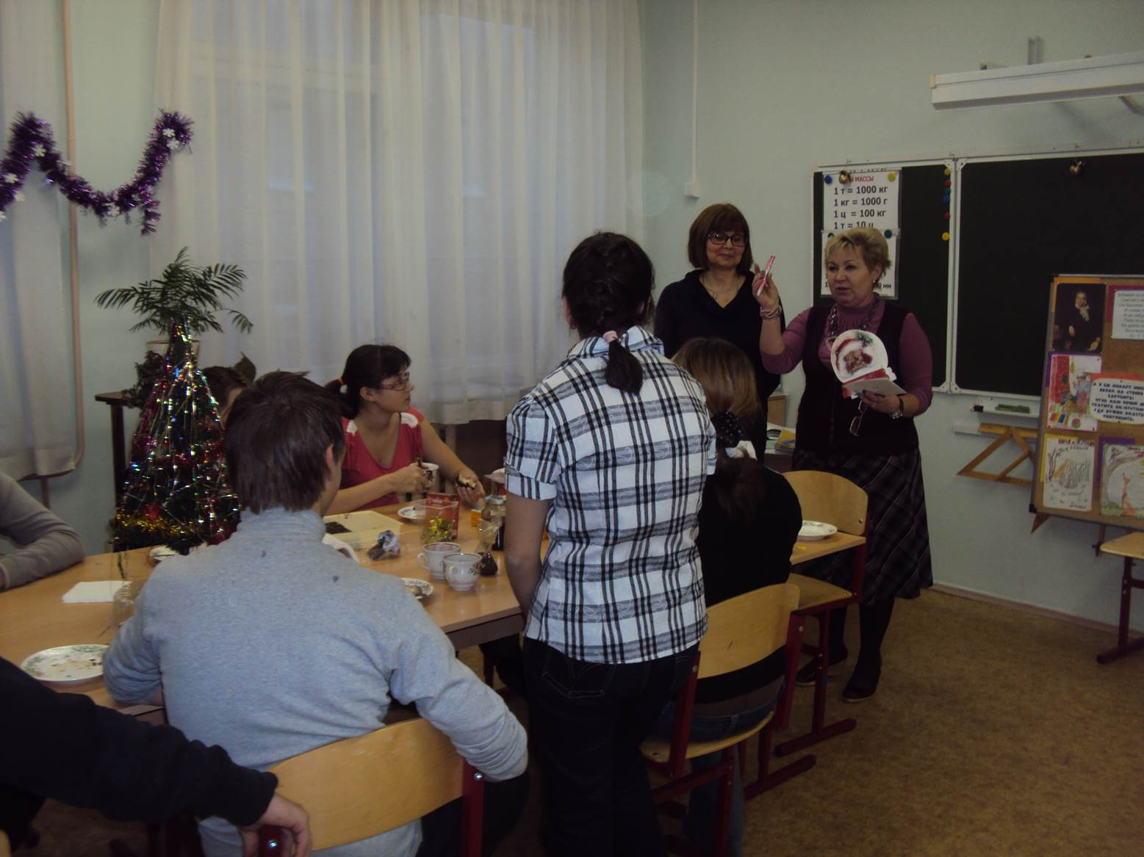

Slide 28
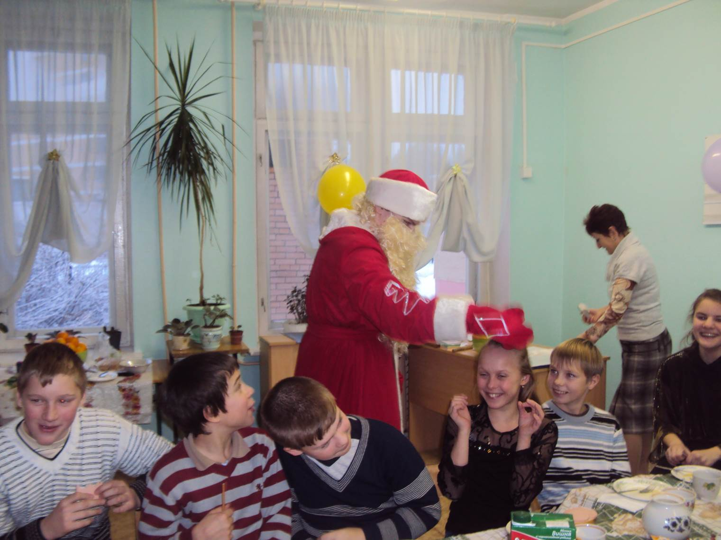

Slide 29
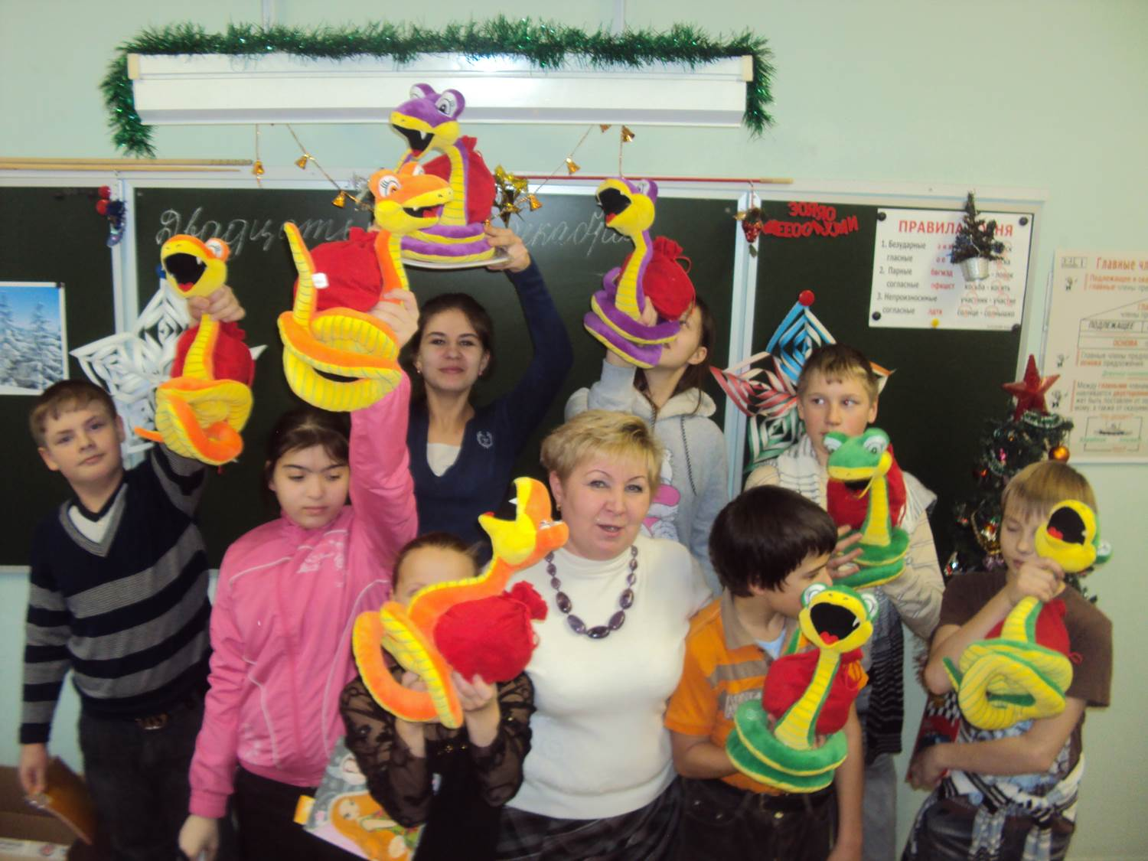

Slide 30
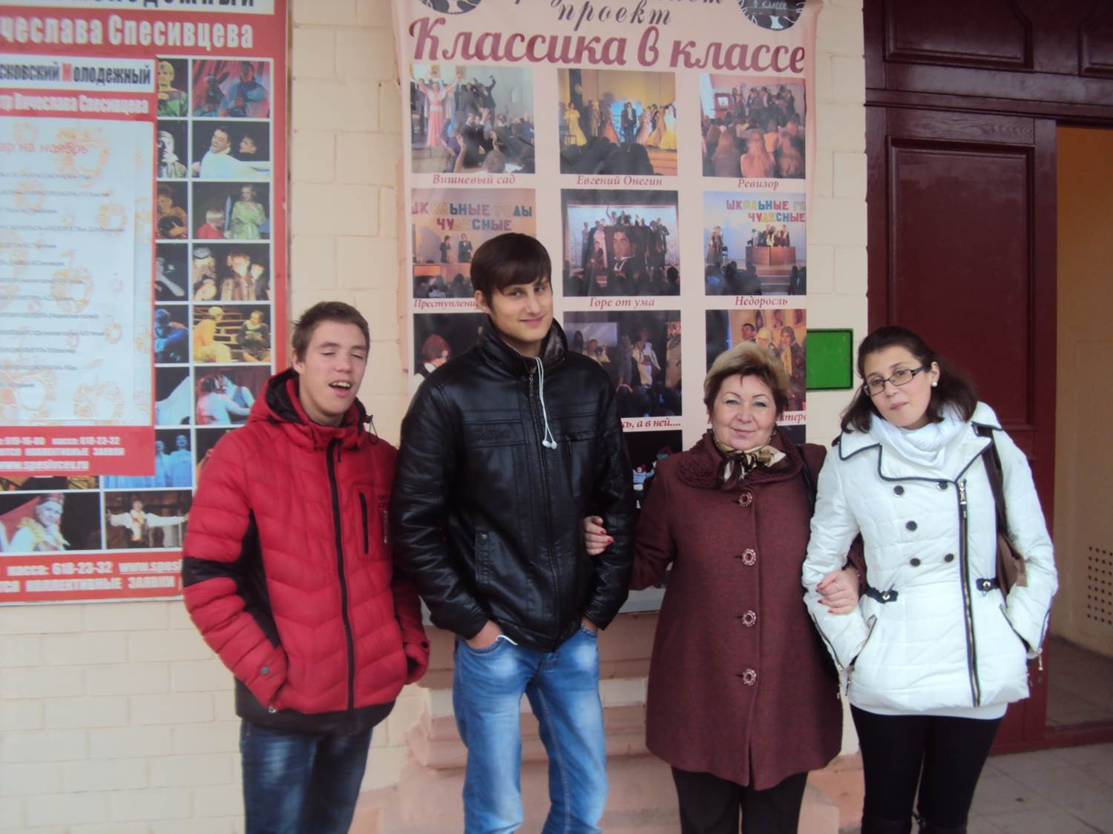

Slide 31
